Slide 1
TENDENCIAS EN LA GESTIÓN DE GASTOS
Y VIAJES DE NEGOCIOS EN 2024
Toma decisiones más informadas y efectivas con un mayor
control y máxima eficiencia en los procesos

Slide 2
Tendencias tecnológicas en la gestión de gastos y viajes de negocios en 2024
Tendencias en la gestión de gastos y viajes de negocios en 2024
¿Estamos preparados para afrontar con éxito este 2024?
9,6 millones de desplazamientos, con una tendencia alcista para 2024.
Los viajes de negocios representan hoy en día una cuarta parte de los ingresos del sector turístico en España.
www.tickelia.com
2

Slide 3
Las 3 prioridades tecnológicas para una gestión exitosa en 2024
Tendencias en la gestión de gastos y viajes de negocios en 2024
Para una buena gestión de los gastos y viajes de negocios, es primordial enfocarnos en 3 aspectos clave, como son:
Mejora en la experiencia del empleado y fomento de la economía compartida
Análisis y trazabilidad
de la información
Reducción de costes durante el proceso de gestión
www.tickelia.com
3

Slide 4
Mejora en la experiencia del empleado y fomentar la economía compartida
Tendencias en la gestión de gastos y viajes de negocios en 2024
Petición de viajes de forma fácil y rápida para ahorrar tiempo y evitar errores.
Imputar fácilmente los gastos del viaje a los niveles analíticos correspondientes.
Visibilidad en tiempo real de todo el proceso.
www.tickelia.com
4

Slide 5
Análisis y trazabilidad de la información
Tendencias en la gestión de gastos y viajes de negocios en 2024
Recopilación de información a bajo coste durante el acontecimiento del viaje para analizar a posteriori.
Información en tiempo real para la toma de decisiones.
Filtrado de los datos obtenidos convirtiéndolos en información de alto valor para su análisis.
www.tickelia.com
5

Slide 6
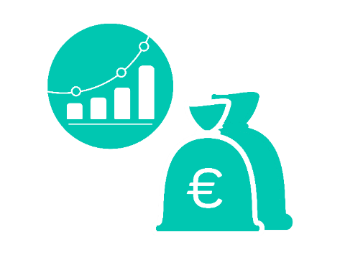
Reducción de costes
Tendencias en la gestión de gastos y viajes de negocios en 2024
Herramientas con una experiencia de usuario que garantice su facilidad de uso y reducción del tiempo en las acciones.
Automatización de los procesos de petición, gestión, imputación de costes y análisis del viaje.
Reducción de los errores de gestión automatizando los procesos.
www.tickelia.com
6

Slide 7
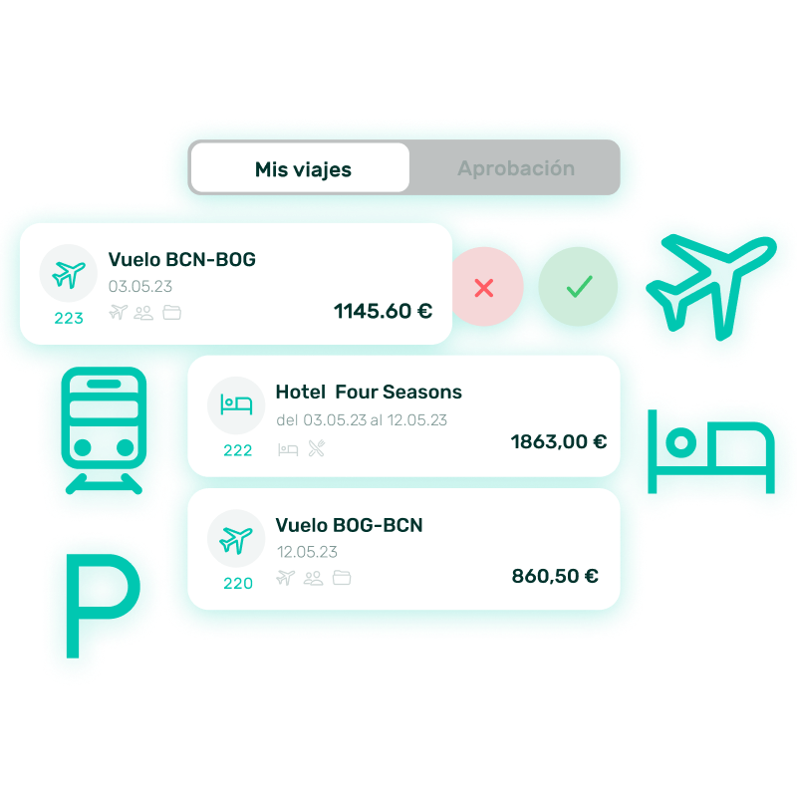
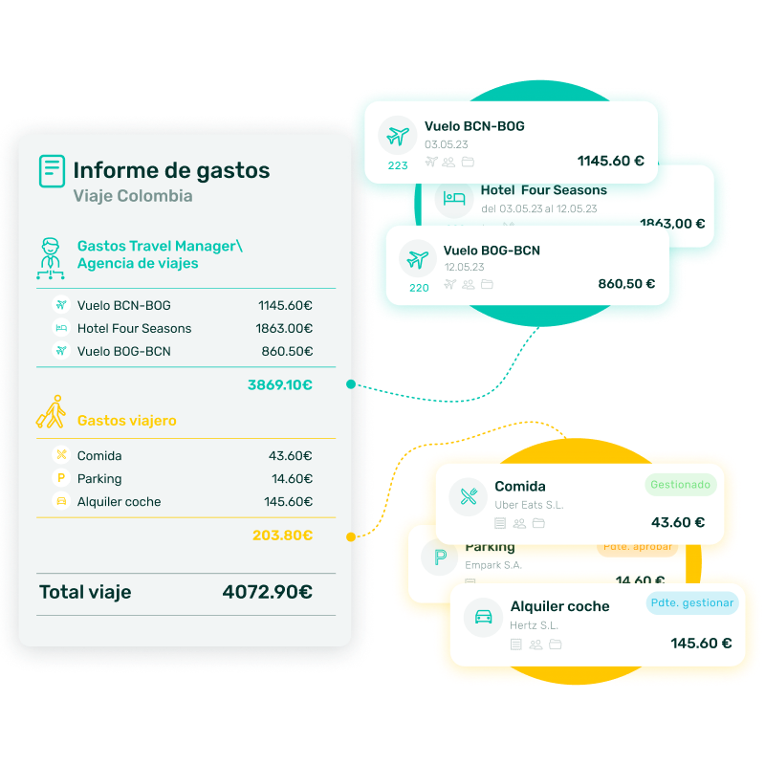
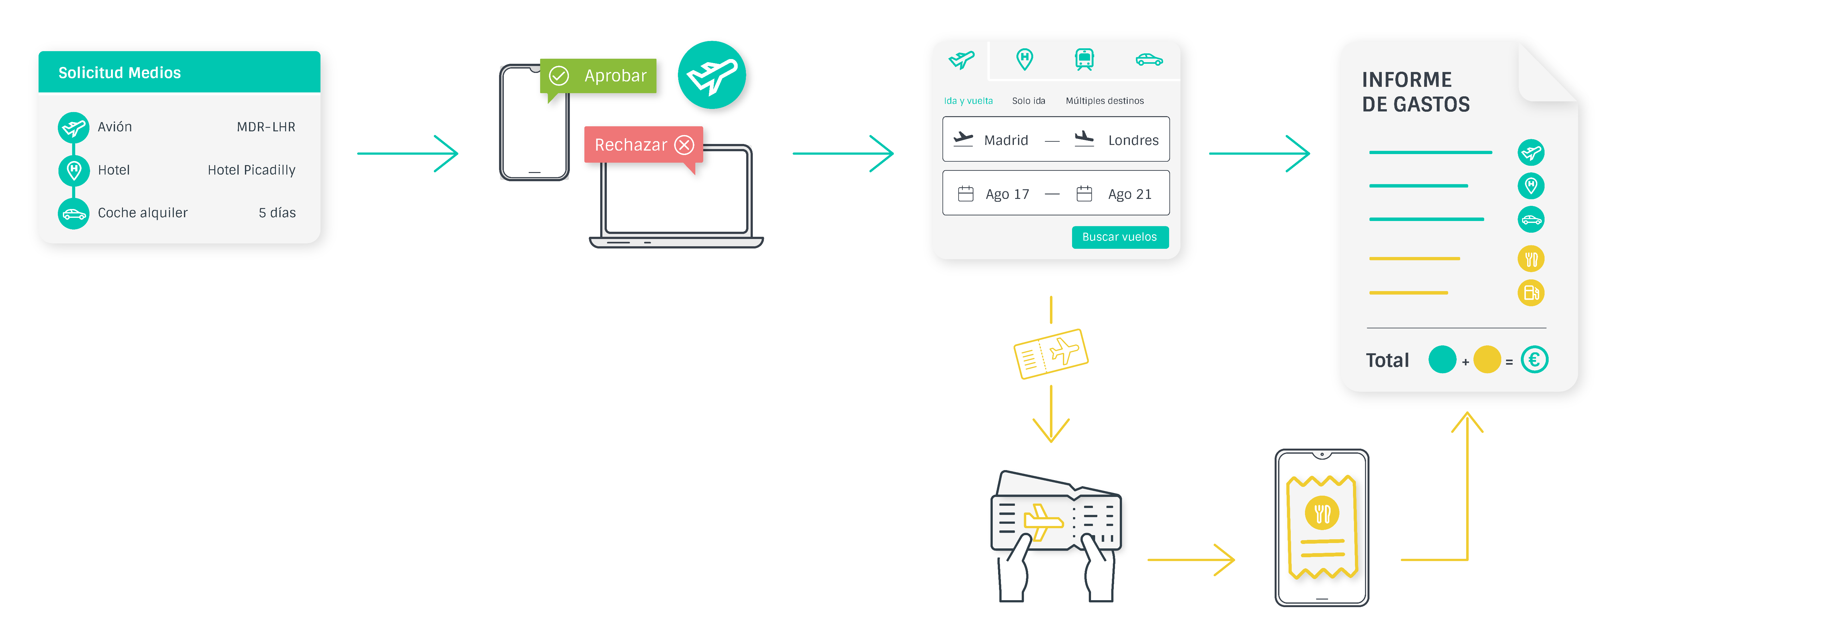
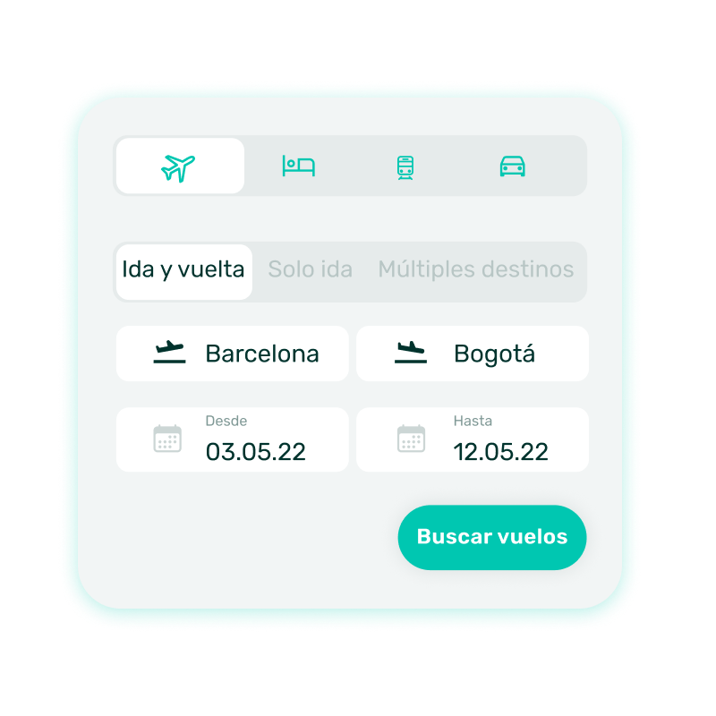
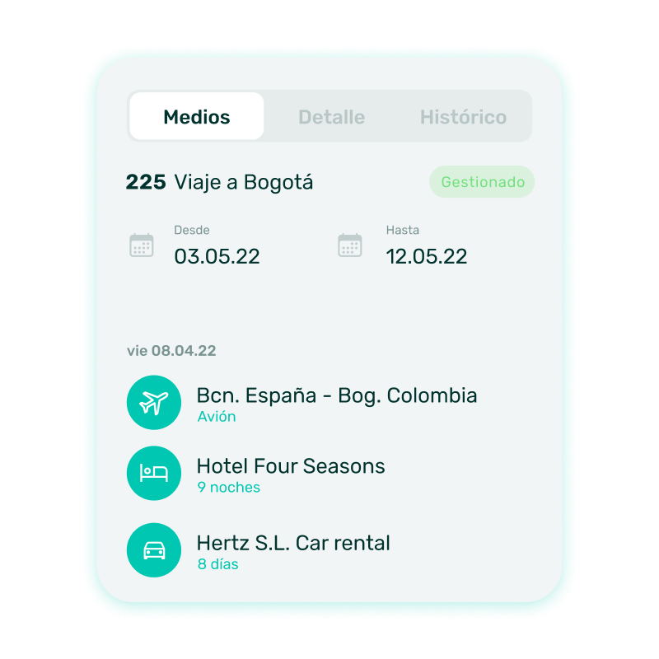
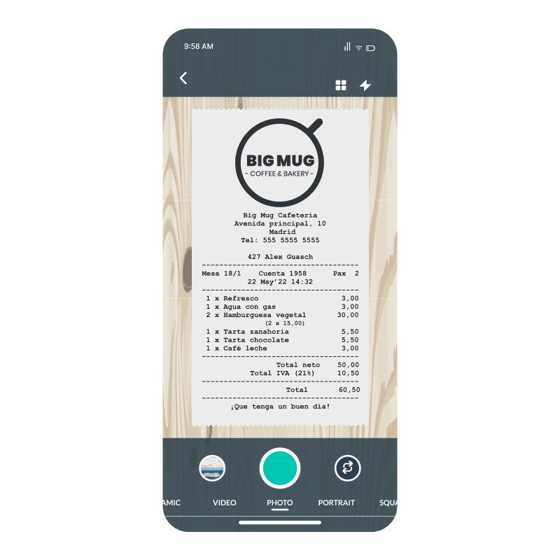
Gestión integral de solicitudes de viaje
Tendencias en la gestión de gastos y viajes de negocios en 2024
Creación del viaje y solicitudes de medios (Vuelos, hotel, etc.)
Flujo de aprobación multinivel.
Reserva por el Travel Manager o Agencia de Viajes.
Analítica de costes globales por viaje.
Simplifica la gestión de solicitudes de medios y el análisis de costes de viaje con Tickelia y obtén un mayor control del flujo mediante un proceso controlado y con trazabilidad en cada punto.
Viajero
Reporte de gasto
www.tickelia.com
7

Slide 8
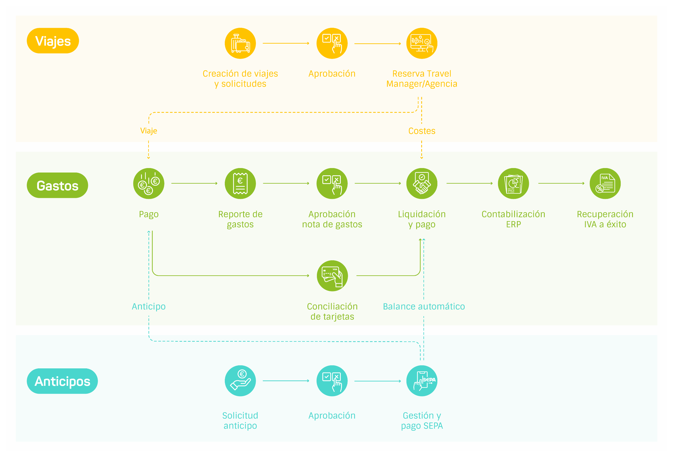
Tendencias en la gestión de gastos y viajes de negocios en 2024
8

Slide 9
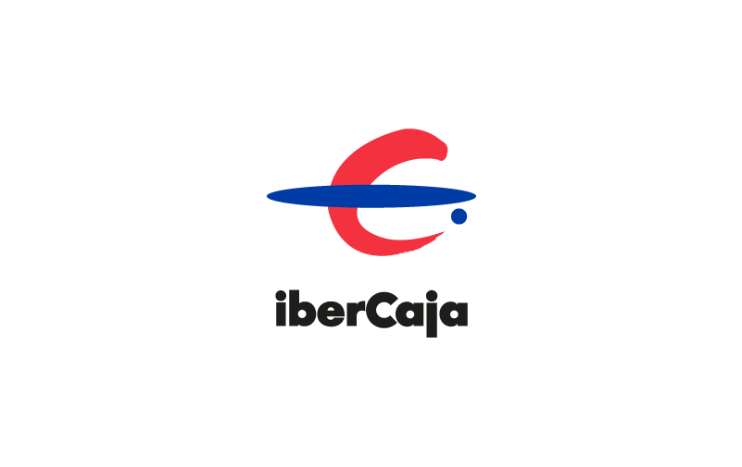
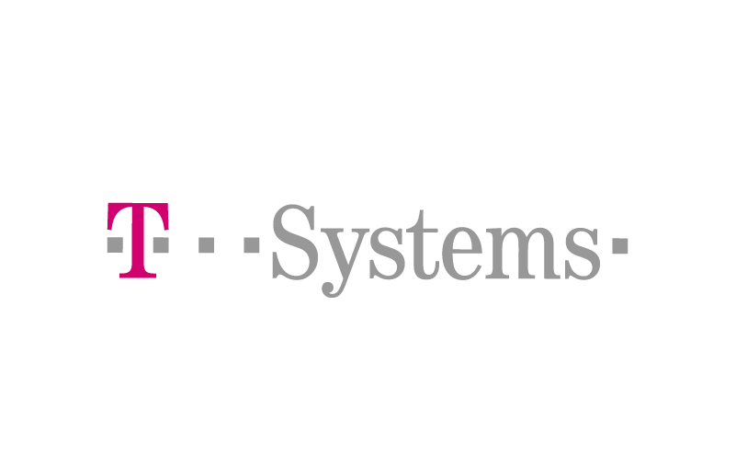
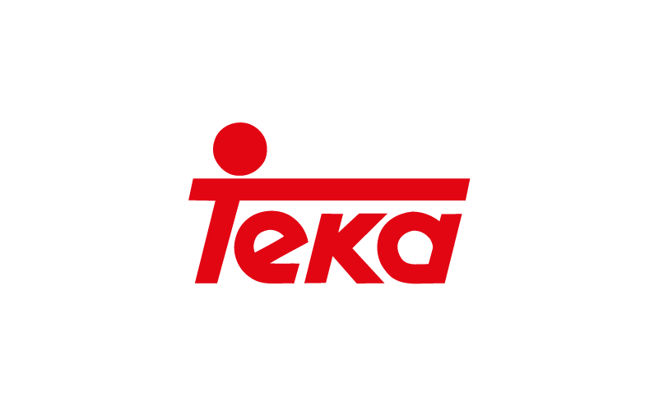
Más de 1.800 clientes confían en Tickelia
Tendencias en la gestión de gastos y viajes de negocios en 2024
www.tickelia.com
9

Slide 10
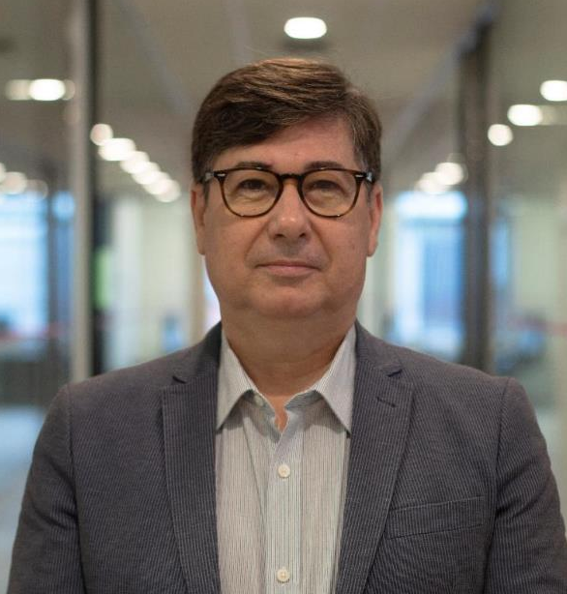
¡Gracias por vuestra atención!
Xavier Molina
Responsable de Desarrollo de Negocio y Canal para España
xmolina@inology.com
600 90 79 48
www.tickelia.com

